Slide 1

Revisar las calificaciones por Autoservicio
Instructivo
Consultor
Cargo
Mes, Año

Slide 2
Revisar las calificaciones por Autoservicio
01 | Overview
02 | Configuraciones
03 | Revisar las calificaciones
04 | Resumen

Slide 3
Overview
Revisar las calificaciones por Autoservicio

Slide 4

Overview: Mapa de capacidades
Revisar las calificaciones por Autoservicio

Slide 5
Overview: Revisar las calificaciones por Autoservicio
Revisar las calificaciones por Autoservicio
  Los alumnos pueden ver las calificaciones obtenidas en sus evaluaciones, según lo vayan registrando los profesores, siempre y cuando estén inscritos en los NRC.
  Se deben realizar algunas configuraciones para el despliegue de las calificaciones para los estudiantes.

Slide 6
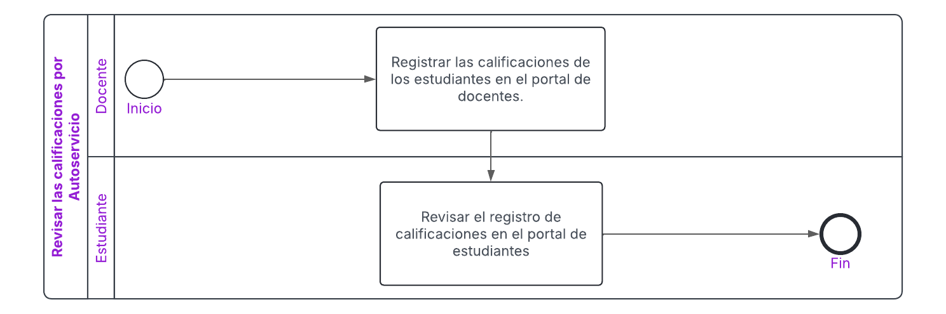
Overview: Revisar las calificaciones por Autoservicio
Revisar las calificaciones por Autoservicio

Slide 7

Overview: Región donde aplica
Todo LAC

Slide 8
Overview: Revisar las calificaciones por Autoservicio
Revisar las calificaciones por Autoservicio
Concepto | Descripción
Número de Referencia de Curso (NRC) | Es un valor numérico único, en un periodo, que identifica la oferta de un curso en un horario específico y con uno o varios docentes que lo dictan.
Calificación | Valoración cuantitativa de las competencias alcanzadas por el estudiante asignado a la actividad desarrolladas.
Calificación Final | Calificación final que obtiene un estudiante en una asignatura, que determina si ha aprobado o reprobado. Comúnmente es un promedio ponderado de las calificaciones parciales obtenidas a lo largo del periodo académico.
Componente de calificación | Elementos en los que se divide en plan de evaluación de un NRC para obtener la calificación de este.
Subcomponente de calificación | Un componente de calificación puede dividirse, a su vez, en varias evaluaciones para poder obtener su valoración.

Slide 9
Configuraciones
Revisar las calificaciones por Autoservicio

Slide 10
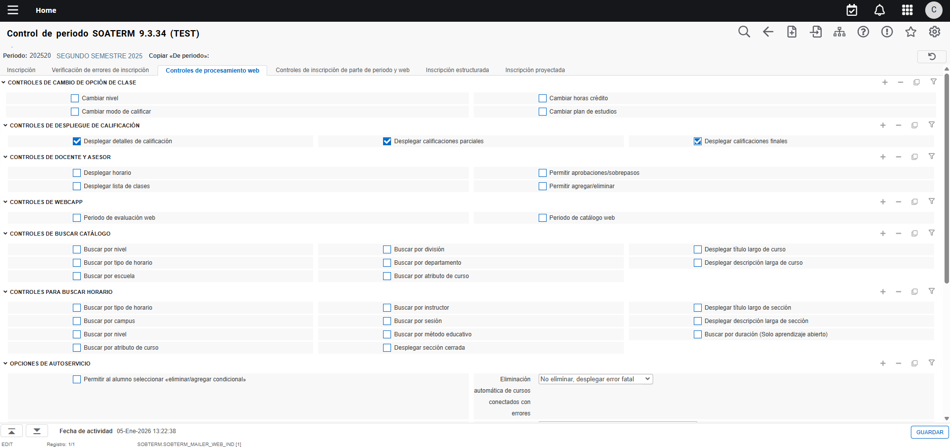
Habilitar consulta de calificaciones del período (SOATERM)
Revisar las calificaciones por Autoservicio
Para que los estudiantes puedan visualizar las calificaciones, en la página SOATERM deben activarse las casillas ubicadas en el bloque Controles de despliegue de calificación:
Desplegar detalles de calificaciones: permite a los estudiantes visualizar las calificaciones de los componentes y subcomponentes a medida que los docentes las van cargando.
Desplegar calificaciones parciales: permite a los estudiantes visualizar la carga de calificaciones parciales de los docentes.
Desplegar calificaciones finales: permite a los estudiantes visualizar la carga de calificaciones finales de los docentes.

Slide 11
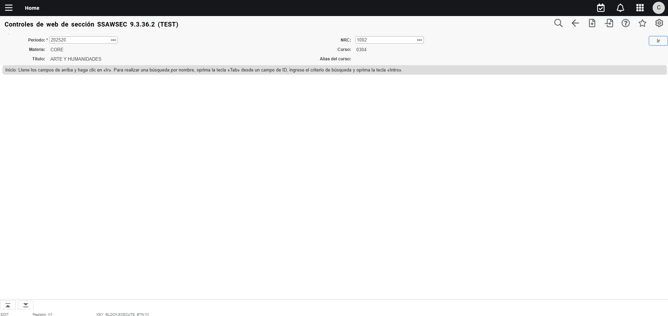
Habilitar consulta de calificaciones para un NRC (SSAWSEC)
Revisar las calificaciones por Autoservicio
1
2
Si para un NRC en particular se desea restringir la visualización de las calificaciones, se debe configurar esto en la página SSAWSEC, incorporando el período y NRC correspondiente:
En SSAWSEC, ingrese el Período y el NRC.
Presione el botón Ir.

Slide 12
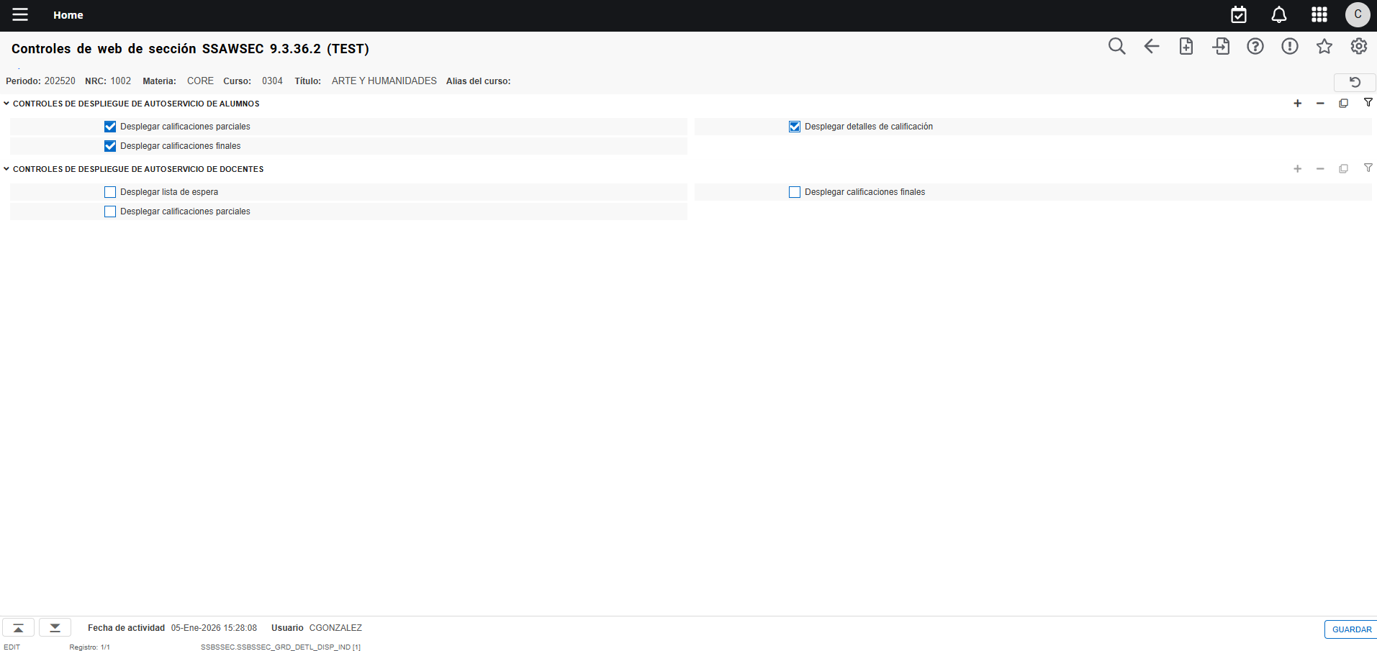
Habilitar consulta de calificaciones para un NRC (SSAWSEC)
Revisar las calificaciones por Autoservicio
Las opciones son las que se explican a continuación:
Desplegar calificaciones parciales: permite a los estudiantes visualizar la carga de calificaciones parciales del NRC.
Desplegar calificaciones finales: permite a los estudiantes visualizar la carga de calificaciones finales del NRC.
Desplegar detalles de calificaciones: permite a los estudiantes visualizar las calificaciones de los componentes y subcomponentes a medida que los docentes las van cargando en el NRC.

Slide 13
Revisar las Calificaciones
Revisar las calificaciones por Autoservicio

Slide 14
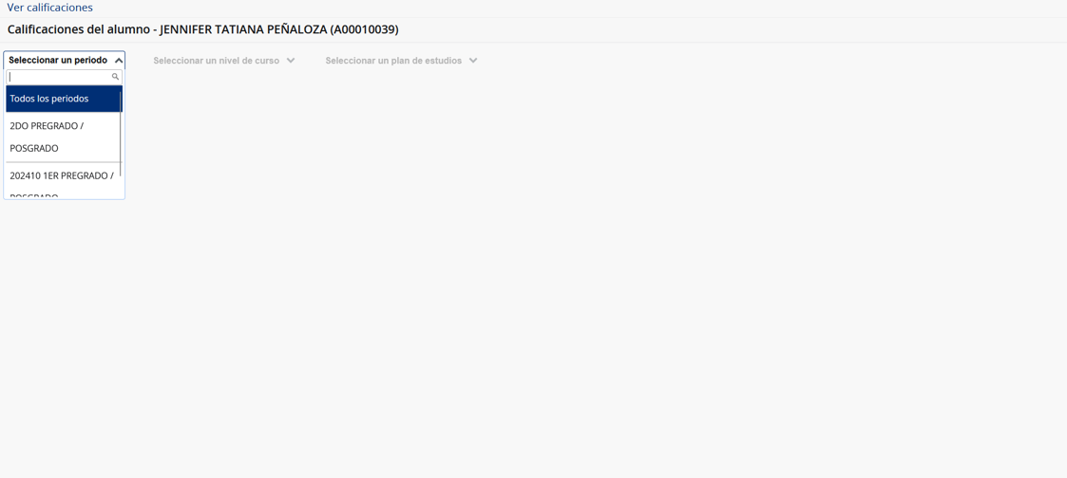
Registro de Calificaciones
Revisar las calificaciones por Autoservicio
El alumno debe seleccionar el período para el cual desea consultar las calificaciones

Slide 15
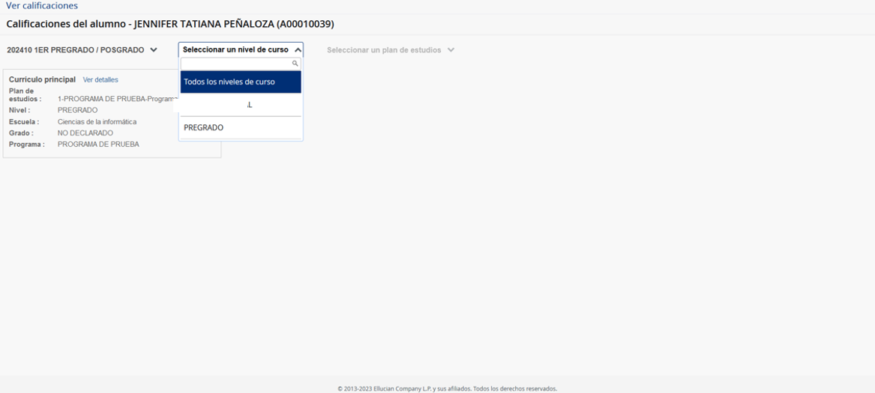
Registro de Calificaciones
Revisar las calificaciones por Autoservicio
Posteriormente, debe seleccionar el nivel de los cursos que desea consultar, o incluir todos.

Slide 16
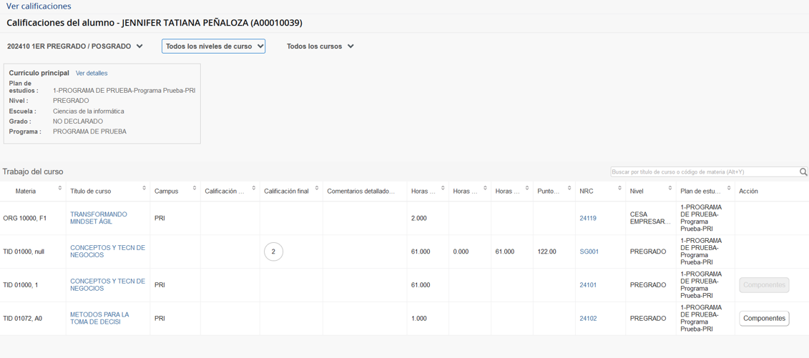
Registro de Calificaciones
Revisar las calificaciones por Autoservicio
En la página se muestra la lista de asignaturas del nivel y período seleccionados.
Aun así, el estudiante puede indicar que se muestren todos los cursos o uno en particular.

Slide 17
Registro de Calificaciones
Revisar las calificaciones por Autoservicio
Si la asignatura no tiene componentes cargados, el sistema mostrará los datos dela asignatura y cuando se carguen las calificaciones parciales o finales, el estudiante las visualizará en las columnas correspondientes.
Ese es el caso del NRC 24119.

Slide 18
Registro de Calificaciones
Revisar las calificaciones por Autoservicio
Si la asignatura ya está en historia académica, muestra la calificación final.
Ese es el caso del NRC SG001.

Slide 19
Registro de Calificaciones
Revisar las calificaciones por Autoservicio
Si el NRC tiene componentes, pero desde la página SSAWSEC se restringió su visualización, se muestra el NRC y el botón de componentes “apagado”.
Ese es el caso del NRC 24101.

Slide 20
Registro de Calificaciones
Revisar las calificaciones por Autoservicio
Si el NRC tiene componentes, y se permite su visualización, se muestra el NRC y el botón de componentes activo.
Ese es el caso del NRC 24102.
Si el estudiante presiona el botón componentes, el sistema los muestra

Slide 21
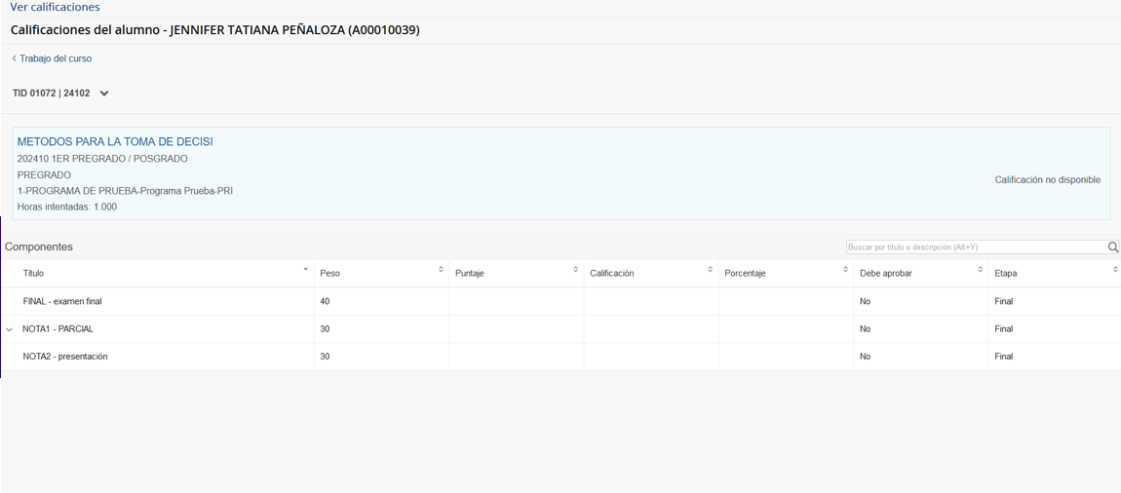
Registro de Calificaciones
Revisar las calificaciones por Autoservicio
Los componentes del NRC se muestran de la siguiente manera
Solo los componentes que tienen subcomponentes muestran la flecha que se indica en el recuadro. AL presionar sobre la flecha se muestran los subcomponentes que le corresponden

Slide 22
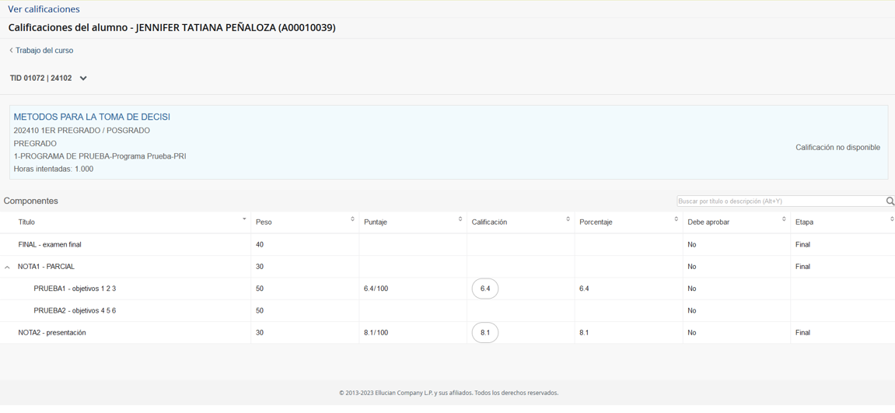
Registro de Calificaciones
Revisar las calificaciones por Autoservicio
Si los componentes o subcomponentes del NRC tienen calificaciones cargadas, éstas se muestran

Slide 23
RESUMEN
Revisar las calificaciones por Autoservicio
  El despliegue de calificaciones para los alumnos en el Autoservicio es habilitado en la página SOATERM, pero se puede restringir para un NRC en particular en la página SSAWSEC.
  En este instructivo se incluye cómo los estudiantes pueden consultar las calificaciones que han sido registradas por parte del docente mediante el Autoservicio.

Slide 24


MUCHAS GRACIAS
Consultor
Correo@ellucian.com

